Slide 1

Alopecia, TOC e saúde mental em homens jovens
RELATÓRIO DE PESQUISA · 2026
Queda de cabelo aos 30, o hábito de passar a mão no cabelo e o impacto na autoestima e no humor
Material informativo. Não substitui avaliação médica ou psicológica.
Notes:
Abertura. O relatório reúne evidência científica sobre três temas: calvície em homens de cerca de 30 anos, o comportamento repetitivo de passar a mão no cabelo até ferir o couro cabeludo, e o impacto psicológico e psiquiátrico, incluindo a segurança da finasterida.

Slide 2




A mensagem central em quatro pontos
01
02
03
04
Calvície aos 30 é comum
O gesto é o problema maior
Tratar o ciclo vem primeiro
Finasterida pede cautela
Entre 1 em 3 e 1 em 2 homens dessa idade já têm algum grau de alopecia androgenética.
Esfregar o cabelo a cada minuto quebra fios, fere a pele e aponta para o espectro obsessivo-compulsivo.
Terapia de reversão de hábito e TCC têm a melhor evidência. O transplante deve esperar.
EMA e ANVISA (2025) listam ideação suicida e depressão como possíveis efeitos.
Notes:
Resumo executivo. A conclusão mais importante é que, no caso descrito, o comportamento de checagem provavelmente pesa mais do que a calvície em si.

Slide 3

Calvície aos 30 anos
PARTE 1
Frequência, sinal de alerta metabólico e diagnóstico diferencial

Slide 4
Ter entradas aos 30 é estatisticamente comum
1 em 3
a 1 em 2
homens perto dos 30 anos já têm algum grau de calvície de padrão masculino.
Estudos mais recentes incluem graus leves e por isso encontram números mais altos que o clássico 30%. Não há dados brasileiros robustos por idade.
Fontes: An Bras Dermatol/SciELO; Nigerian J Dermatol; PMC2938575; Ann Dermatol.
Notes:
O número clássico de Hamilton é 30% aos 30 anos, 50% aos 50 e 80% aos 70 em caucasianos. Estudos populacionais mais recentes, que contam graus leves, chegam a 50–58% em homens jovens.

Slide 5




Quando começa cedo, olhe também o metabolismo
Rastreio barato e coerente com a evidência
3,5×
Pressão arterial
Circunferência da cintura
mais chance de síndrome metabólica em pessoas com alopecia androgenética
Glicemia
Colesterol e triglicerídeos
OR 3,46 (IC95% 2,38–5,05) · 2.531 participantes · associação mais forte no início precoce
Em homens com menos de 35 anos, outra meta-análise encontrou perfil de glicose e lipídios levemente pior.
Fontes: Acta Derm Venereol 2022; Sci Rep 2017.

Slide 6




Nem toda queda aos 30 é calvície
Como se diagnostica
História e padrão da perda
Teste de tração
Tricoscopia do couro cabeludo
TSH, hemograma e ferro
Biópsia só em casos atípicos
Alopecia androgenética
Eflúvio telógeno
Alopecia areata
Entradas e topo, progressiva, ligada ao DHT
Queda difusa 2–3 meses após estresse, doença ou dieta. Reversível
Autoimune, em placas. Maior peso psiquiátrico
Tricoteiromania
Tricotilomania
Tinea e outras
8,5%
de 1.411 pacientes com queda tinham disfunção da tireoide
Quebra por esfregar ou coçar repetidamente
Arrancar os fios. Espectro obsessivo-compulsivo
Micose do couro cabeludo, doenças reumatológicas
Fontes: Cleve Clin J Med 2026; JAAPA 2026; Skin Appendage Disord 2021; J Clin Aesthet Dermatol 2026.

Slide 7
A mão no cabelo a cada minuto
PARTE 2
15 min
de fricção já bastam para quebrar o cabelo. Repetido o dia todo, vira trauma contínuo.
O que pode estar por trás do gesto e o dano que ele causa

Slide 8




O mesmo gesto, motivos diferentes
O que move o gesto
Hipótese mais provável
Pistas
Medo de ficar mais calvo, "conferir a densidade"
Transtorno dismórfico corporal (TDC)
Espelho, fotos, bonés, pedir confirmação a outros ou a médicos
Alívio, hábito automático, tédio, estresse
BFRB / tricoteiromania
Faz sem perceber e sente alívio
Medo não estético ou sensação de "não estar certo"
TOC de checagem
Rituais em outras áreas da vida
Coceira intensa que leva a coçar
Líquen simples crônico
Placas espessadas, crostas
As hipóteses podem coexistir. Só um profissional consegue dizer qual se aplica.
Notes:
Fontes: Rück 2024; Phillips 2006; PsychDB/DSM-5; Trüeb 2025. O DSM-5 prevê também um quadro semelhante ao TDC com defeitos reais, relevante quando a calvície existe mas a angústia é desproporcional.

Slide 9
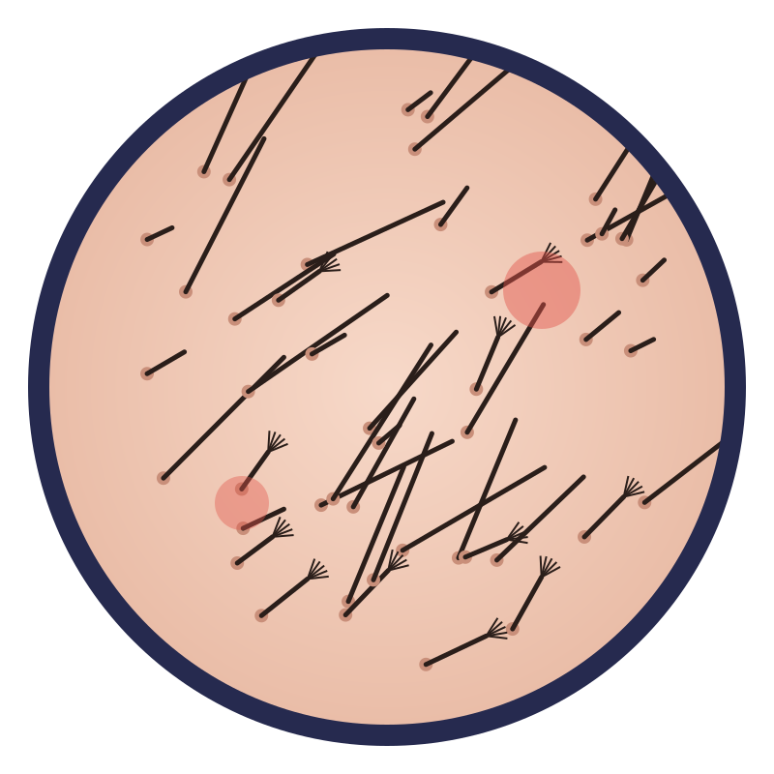
O atrito deixa marcas visíveis na tricoscopia
Pelos "em vassoura"
Pontas desfiadas pela fricção
Fios quebrados em alturas diferentes
Também pelos em V
Descamação, vermelhidão e crostas
Quando há coçadura e escoriação
Tende a ser reversível
A quebra por atrito regride quando o gesto para
Ilustração esquemática
Fontes: Bhat 2025; Corona-Rodarte 2026; Trüeb 2025; Sánchez-Dueñas 2021 (três homens com calvície e tricoteiromania).

Slide 10



O TDC é muito mais comum no consultório
Homens se fixam mais na calvície
Num estudo com 200 pessoas com TDC, "cabelo ralo/calvície" era foco mais comum nos homens
Risco de suicídio considerável
O TDC afeta cerca de 2% dos adultos e pesa sobre o funcionamento e o trabalho
Triagem simples existe
Questionário BDDQ-DV: 100% de sensibilidade e 93% de especificidade (estudo pequeno)
Fontes: Ribeiro 2017 (meta-análise de 33 estudos); Phillips, Menard & Fay 2006; Rück 2024; Dufresne 2001.

Slide 11


O círculo vicioso da checagem
Medo da queda
ansiedade, vergonha
Cabelo mais ralo
Mão no cabelo
confirma o medo
"conferir" a densidade
Cada elo tem apoio na literatura; o ciclo completo ainda não foi medido em homens com calvície.
Atrito quebra fios
Alívio momentâneo
e fere o couro cabeludo
reforça o hábito
Fontes: Tan & Jafferany 2025; Toh et al. 2025; Trüeb 2025.
Notes:
Cada toque traz um alívio momentâneo, uma certeza de que o cabelo ainda está ali. Esse alívio funciona como reforço negativo. Ao mesmo tempo, o atrito quebra fios e deixa o cabelo mais ralo do que a calvície deixaria sozinha, o que confirma o medo e pede nova checagem.

Slide 12


Na calvície, o peso cai mais sobre a autoestima
Diferença em relação a controles (SMD), meta-análise de 2025
Quem sofre mais
Início antes dos 20 anos
Perda percebida como grave
Homens jovens e solteiros
Preocupação dismórfica
Qualidade de vida: impacto moderado (DLQI médio 8,16). Depressão clínica não aumenta na maioria dos homens.
Um gesto que fere o couro cabeludo a cada minuto já indica sofrimento desproporcional.
Fontes: Kong 2025; Huang, JAMA Dermatol 2021; Frith & Jankowski 2023; Acta Derm Venereol 2023.

Slide 13

Na alopecia areata, o risco psiquiátrico é maior
>1/3
7–17%
6,3×
dos pacientes têm sintomas depressivos ou ansiosos relevantes
têm transtornos que pedem tratamento psiquiátrico
risco de tentativa de suicídio numa coorte de Taiwan (estudo único)
3,6 anos mais jovens
Os mesmos homens, depois de um transplante, foram vistos como mais jovens, atraentes e bem-sucedidos. A percepção social é real, mas não há bons dados sobre emprego ou relacionamentos.
Fontes: Lauron, JAMA Dermatol 2023; Dermatology 2023; Bater 2016.
Notes:
A relação também corre no sentido inverso: o estresse é o gatilho de recaída mais citado na alopecia areata e é causa clássica de eflúvio telógeno. O sono costuma estar alterado nos três quadros.

Slide 14
O que funciona
PARTE 3
Primeiro o comportamento, depois a queda, com cautela na medicação

Slide 15


Terapia de reversão de hábito lidera a evidência
Tamanho de efeito vs. placebo (|SMD|), 24 ensaios em tricotilomania
Como a HRT funciona
1
Perceber
Notar quando a mão vai ao cabelo e o que dispara o gesto
2
Resposta incompatível
Fechar as mãos ou tensionar os braços por cerca de um minuto
3
Apoio social
Alguém de confiança reforça o progresso
Remédios: apoiados em estudos isolados, nenhum aprovado para isso. N-acetilcisteína: 56% vs 16% com placebo, a partir da 9ª semana (amostra quase toda feminina).
Novos modelos (ComB, ACT, DBT) e autoajuda com "decoupling" também mostraram benefício.
Fontes: Farhat 2020; Grant 2009; TLC Foundation; IOCDF; Murase 2025.

Slide 16

Se for checagem, o caminho é TCC com ERP
Exposição e prevenção de resposta
Aprender a não checar, não pedir confirmação e reduzir o espelho
O transplante deve esperar
64%
das pessoas com TDC fizeram tratamentos estéticos, que raramente melhoraram o transtorno
ISRS em dose mais alta
O TDC costuma exigir doses maiores e tentativas de 12 a 16 semanas
Aos 30 anos o padrão final da calvície pode não estar definido
Estabilizar a queda com tratamento clínico por pelo menos 12 meses
Controlar o hábito de esfregar, que também lesaria os enxertos
Efeito grande nos dois
Sintomas depressivos do TDC: ISRS SMD −1,16; TCC −1,12
Dizer "para de mexer" não funciona. Funciona tratar como sintoma e encaminhar.
Fontes: Rück 2024; Geho 2026; Loewen 2026; PMC9063569; Crerand 2005; Gumma 2026.

Slide 17
Opções para a queda em si
Opção | Evidência principal | Segurança
Finasterida 1 mg oral | Melhor oral aprovada; com minoxidil é a combinação mais eficaz em homens | Alerta EMA/ANVISA 2025: humor, depressão, ideação suicida, efeitos sexuais
Finasterida tópica 0,25% | +20,2 vs +6,7 fios em 24 semanas, próxima da oral | Nível no sangue >100× menor; FDA alertou sobre versões manipuladas
Minoxidil oral em dose baixa | 5 mg não inferior ao tópico em ensaio brasileiro | Pelos no corpo; sem efeitos psiquiátricos relatados
Dutasterida 0,5 mg | A mais eficaz nas meta-análises em rede | Off-label para queda; incluída no alerta da ANVISA
Clascoterona 5% tópica | Fase 3 positiva | Ainda não aprovada; registro previsto para 2027
PRP e lasers | Ganhos modestos de densidade | Adjuvantes, evidência heterogênea
Fontes: J Cosmet Dermatol 2024/2025; Front Med 2025; JEADV 2022; AAFP 2025; JAAD 2021; Skin Appendage Disord 2026.
Notes:
Na alopecia areata grave, a ANVISA aprovou os inibidores de JAK baricitinibe (2023) e ritlecitinibe (2024). Com baricitinibe 4 mg, 36% a 39% recuperaram a maior parte do couro cabeludo em 36 semanas, contra 3% a 6% com placebo.

Slide 18
Finasterida: como o alerta se formou
2012
Abr 2025
Jun 2025
Publicidade sobre a "síndrome pós-finasterida" aumenta as notificações
FDA alerta sobre finasterida tópica manipulada
ANVISA publica o Alerta GGMON nº 7/2025
2022
Mai 2025
Ago 2025
FDA inclui alerta de suicídio na bula do Propecia
EMA confirma ideação suicida como efeito adverso
Decisão final da União Europeia; cartão para o paciente
3,47
3–4 meses
Pare e procure
ROR de suicidalidade em homens ≤45 anos (VigiBase)
tempo médio até os sintomas aparecerem
orientação oficial se surgir humor deprimido
Fontes: EMA/PRAC 2025; ANVISA Alerta GGMON 7/2025 (via repost); FDA 2025; Nguyen, JAMA Dermatol 2021; Lee 2025.

Slide 19
Por que a evidência parece se contradizer
Bases de notificação
Grandes coortes
Sinal forte
Mais depressão, sem mais suicídio
Concentrado em homens de 18 a 45 anos que tratam queda
Sem sinal em homens mais velhos tratados para próstata
Limite: infladas por publicidade; não medem incidência
Suécia, 2,2 milhões de homens: depressão HR 1,61; suicídio HR 1,22 (não significativo)
Meta-análises recentes sem associação significativa
Limite: homens de 50 a 90 anos, não de 30
Precaução sem alarmismo: com TOC, TDC ou humor frágil, a decisão é conjunta entre dermatologista e psiquiatra, com atenção ao humor nos primeiros 6 meses.
Fontes: Nguyen 2021; Lee 2025; Gupta 2025; JAMA Netw Open 2022; Fraenza 2026; Eur Urol Open Sci 2023.
Notes:
Mecanismo plausível: inibir a 5-alfa-redutase reduz neuroesteroides como a alopregnanolona, ligada à sinalização GABAérgica. A síndrome pós-finasterida não é universalmente reconhecida e não tem tratamento comprovado.

Slide 20

Um encaminhamento duplo, em paralelo
Dermatologista ou tricologista
Psiquiatra ou psicólogo
Decisão conjunta
Tricoscopia e diagnóstico da queda
TSH, hemograma, ferro e rastreio metabólico
Tratar feridas e escolher o remédio
Avaliar TDC, TOC e BFRB
Conduzir HRT, ERP ou TCC
Medicação e monitoramento do humor
Sinais de alerta
pensamentos de morte · isolamento · ansiedade ou depressão crescentes · sono alterado · mudança de humor ou sexual após finasterida
Fontes: Taghizadeh 2026; Lauron 2023; ASAMI 2024; EMA.

Slide 21



Onde buscar ajuda no Brasil
188
CAPS
190 · 192
CVV
Rede SUS
Emergência
Gratuito, 24 horas, todos os dias, com sigilo. Também chat e e-mail.
Centros de Atenção Psicossocial: acolhimento em saúde mental sem custo.
Em risco imediato: pronto-socorro, Polícia Militar ou SAMU.
Se usa finasterida e passou a se sentir deprimido ou a pensar em morte: suspenda e procure o médico.

Slide 22


O gesto pesa mais que a calvície
CONCLUSÃO
Tratar o ciclo de checagem antes de buscar o remédio ou o transplante "certo"
Decidir queda e mente juntos: dermatologista e psiquiatra
A quebra por atrito tende a regredir quando o gesto para

Slide 23
Principais referências
Rück C et al. Body dysmorphic disorder. Nat Rev Dis Primers 2024
Phillips KA, Menard W, Fay C. Compr Psychiatry 2006
Ribeiro RVE. Aesthetic Plast Surg 2017 (TDC em dermatologia)
Trüeb RM et al. Int J Trichology 2025 (tricoteiromania)
Sánchez-Dueñas LE et al. Skin Appendage Disord 2021
Farhat LC et al. Depress Anxiety 2020 (24 ECR)
Grant JE et al. Arch Gen Psychiatry 2009 (N-acetilcisteína)
Crerand CE et al. Psychosomatics 2005
Huang CH et al. JAMA Dermatol 2021
Kong et al. Front Psychiatry 2025
Lauron S et al. JAMA Dermatol 2023 (alopecia areata)
Acta Derm Venereol 2022 (síndrome metabólica)
Nguyen DD et al. JAMA Dermatol 2021 (VigiBase)
JAMA Netw Open 2022 (coorte sueca)
EMA/PRAC 2025; ANVISA Alerta GGMON 7/2025
FDA 2025 (finasterida tópica manipulada)

